Slide 1
REPUBLIKA HRVATSKA
Ministarstvo graditeljstva i prostornoga uređenja
REGIONALNI DANI EU FONDOVA
21. lipnja 2018.
Energetska
obnova
zgrada iz
ESI fondova

Slide 2
REPUBLIKA HRVATSKA
Ministarstvo graditeljstva i prostornoga uređenja
ALOKACIJA
6,881 milijardi EUR
STAMBENE ZGRADE
(VIŠESTAMBENE ZGRADE I OBITELJSKE KUĆE)
100.000.000 EUR
JAVNE ZGRADE
211.810.805 EUR
Energetska
obnova
zgrada iz
ESI fondova

Slide 3
REPUBLIKA HRVATSKA
Ministarstvo graditeljstva i prostornoga uređenja
ALOKACIJA
UKUPNO BESPOVRATNA SREDSTVA
311 M EUR
BESPOVRATNA SREDSTVA
REZERVIRANO
222,5 M EUR
UKUPNO REZERVIRANO 247,5 M EUR
POSTOTAK
80%
FINANCIJSKI INSTRUMENTI 25 M EUR
Energetska
obnova
zgrada iz
ESI fondova

Slide 4
REPUBLIKA HRVATSKA
Ministarstvo graditeljstva i prostornoga uređenja
OBJAVLJENI POZIVI
Energetska obnova odgojno-obrazovnih ustanova
PILOTI - projektna dokumentacija i energetska obnova odgojno-obrazovnih ustanova
Energetska obnova zgrada javnog sektora
Energetska obnova višestambenih zgrada
2015 – PILOT PROJEKTI
2016 – PRIVREMENI POZIVI
2017 – TRAJNI POZIV
Energetska
obnova
zgrada iz
ESI fondova

Slide 5
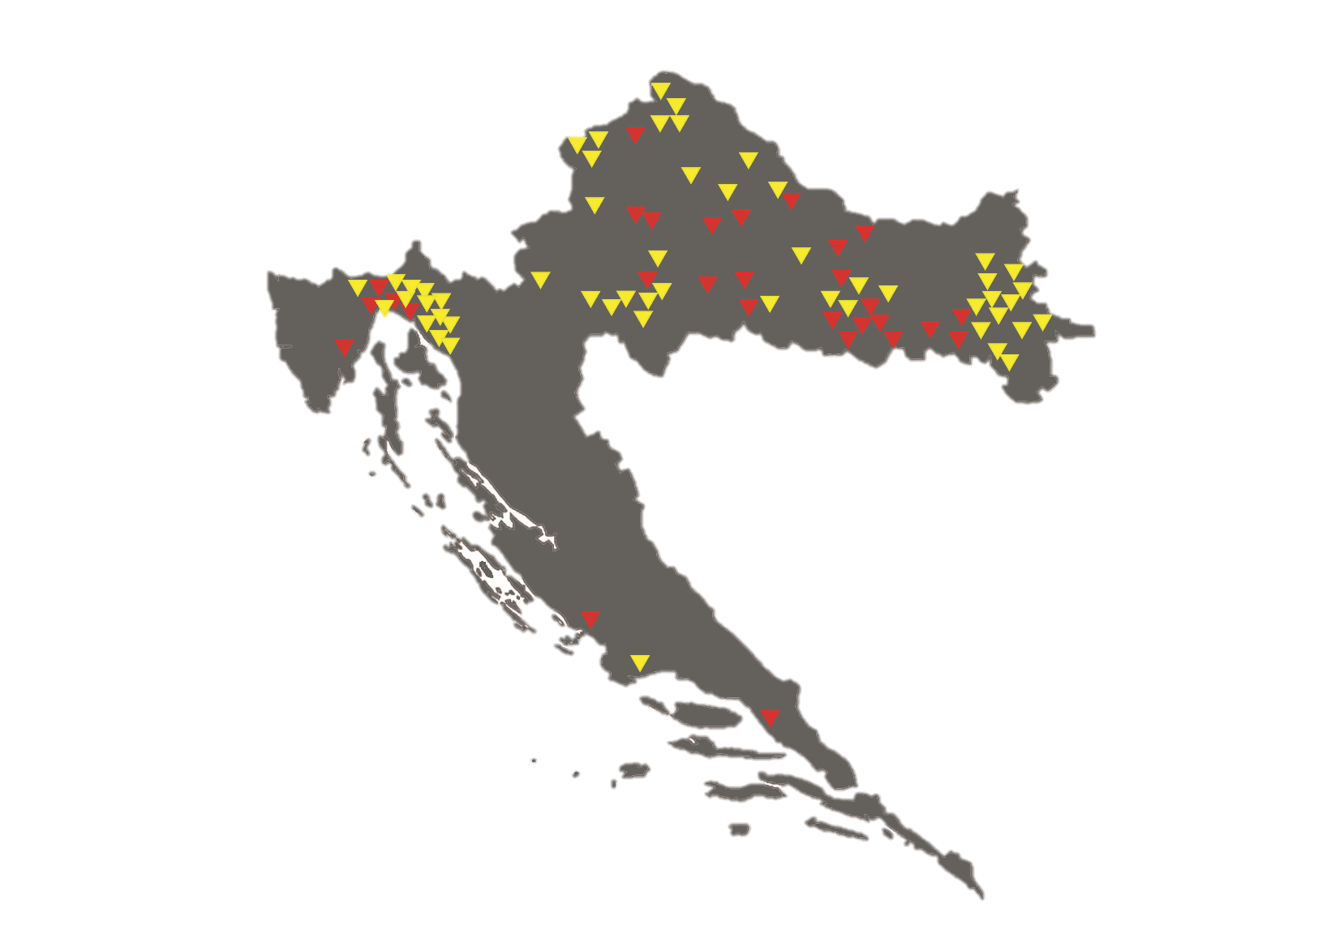
REPUBLIKA HRVATSKA
Ministarstvo graditeljstva i prostornoga uređenja
REZULTATI PILOTA
105 UGOVORA
57,3 mil kn BESPOVRATNIH SREDSTAVA – EFRR & FZOEU
PROLAZNOST 39%
4c1.1.
PROLAZNOST 15%
4c1.2.

Slide 6
REPUBLIKA HRVATSKA
Ministarstvo graditeljstva i prostornoga uređenja
TEHNIČKA PODRŠKA
VIŠESTAMBENE I JAVNE ZGRADE
zbog niske prolaznosti u pilotima
uvedena stručna podrška u novim pozivima
pomoć u pripremi dokumentacije i ispunjavanju obrazaca
individualne konzultacije
pregled dostavljene dokumentacije
izdavanje izjave o spremnosti projekta
podrška u provedbi projekta
?!

Slide 7
REPUBLIKA HRVATSKA
Ministarstvo graditeljstva i prostornoga uređenja
REZULTATI POZIVA
VIŠESTAMBENE I JAVNE ZGRADE
792 UGOVORA
892 mil kn BESPOVRATNIH SREDSTAVA - EFRR
PROLAZNOST 96%
PROLAZNOST 92%

Slide 8
REPUBLIKA HRVATSKA
Ministarstvo graditeljstva i prostornoga uređenja
ENERGETSKA OBNOVA JAVNIH I VIŠESTAMBENIH ZGRADA
1,8 milijardi kn UKUPNA INVESTICIJA
950 mil kn BESPOVRATNIH SREDSTAVA
4 POZIVA
900 UGOVORA
B NAJČEŠĆI EN. RAZRED NAKON OBNOVE
63,5% PROSJEČNA UŠTEDA
ENERGIJE
D NAJČEŠĆI EN. RAZRED PRIJE OBNOVE
prosječna starost zgrada 50 god.

Slide 9
REPUBLIKA HRVATSKA
Ministarstvo graditeljstva i prostornoga uređenja
ENERGETSKA OBNOVA ZGRADA JAVNOG SEKTORA
448
zaprimljenih projektnih prijedloga
128 *
donesenih odluka o financiranju
SVRHA POZIVA
Energetska obnova zgrada javnog sektora koja će rezultirati smanjenjem godišnje potrebne energije za grijanje (Q_{H,nd}) od najmanje 50%
Zatraženo 813 milijuna kuna bespovratnih sredstava
Ukupni prihvatljivi troškovi gotovo 1,5 mlrd kuna
Dodijeljeno 226 milijuna kuna bespovratnih sredstva iz EFRR
Trenutno potpisano 11 ugovora, postupak ugovaranja u tijeku
PONOVNO OTVARANJE 4.9.2018.
*status na dan 14.6.2018.
Poziv je privremeno obustavljen nakon samo 3 tjedna zbog velikog interesa prijavitelja (zatraženo preko 200% ukupnog raspoloživog iznosa)

Slide 10
REPUBLIKA HRVATSKA
Ministarstvo graditeljstva i prostornoga uređenja
MOGUĆNOSTI FINANCIRANJA
FINANCIJSKI INSTRUMENTI
RASPOLOŽIVA ALOKACIJA
FI za uspješne Prijavitelje
raspoloživo 190 mil kuna
poček: do 12 mjeseci
rok otplate: do 14 godina
niske kamatne stope 0,1% – 0,5%
380
mil kuna
POVEĆANJE ALOKACIJE
Financirat će se svi do sada zaprimljeni uspješni projektni prijedlozi + dodatna alokacija za nove prijave
STOPE SUFINANC.
85%
35%-60%

Slide 11
REPUBLIKA HRVATSKA
Ministarstvo graditeljstva i prostornoga uređenja
ENERGETSKA OBNOVA ZGRADA JAVNOG SEKTORA
PRIHVATLJIVI PRIJAVITELJI
tijela državne vlasti, ministarstva, središnji državni uredi, državne upravne organizacije i uredi državne uprave u županijama
jedinice lokalne ili područne (regionalne) samouprave
javne ustanove koje obavljaju društvene djelatnosti
vjerske zajednice koje obavljaju društvene djelatnosti
udruge koje obavljaju društvene djelatnosti
Prijavljeni projektni prijedlozi prema namjeni zgrade

Slide 12
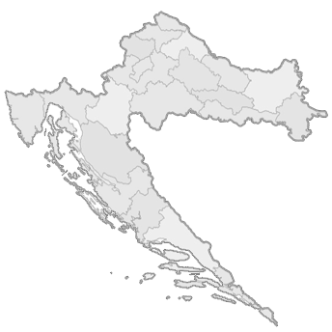
REPUBLIKA HRVATSKA
Ministarstvo graditeljstva i prostornoga uređenja
POZIV 4c1.4 – ZAPRIMLJENI PROJEKTNI PRIJEDLOZI
PO ŽUPANIJAMA
16
23
18
20
15
14
50
31
77
14
25
41
7
17
33
13
9
3
3
9
10
Zaprimljeno projektnih prijedloga | 448
Tražena bespovratna sredstva | 813 milijuna kuna
Odluke o financiranju do 14.6. | 128
Ukupni prihvatljivi troškovi | 1,46 milijardi kuna

Slide 13
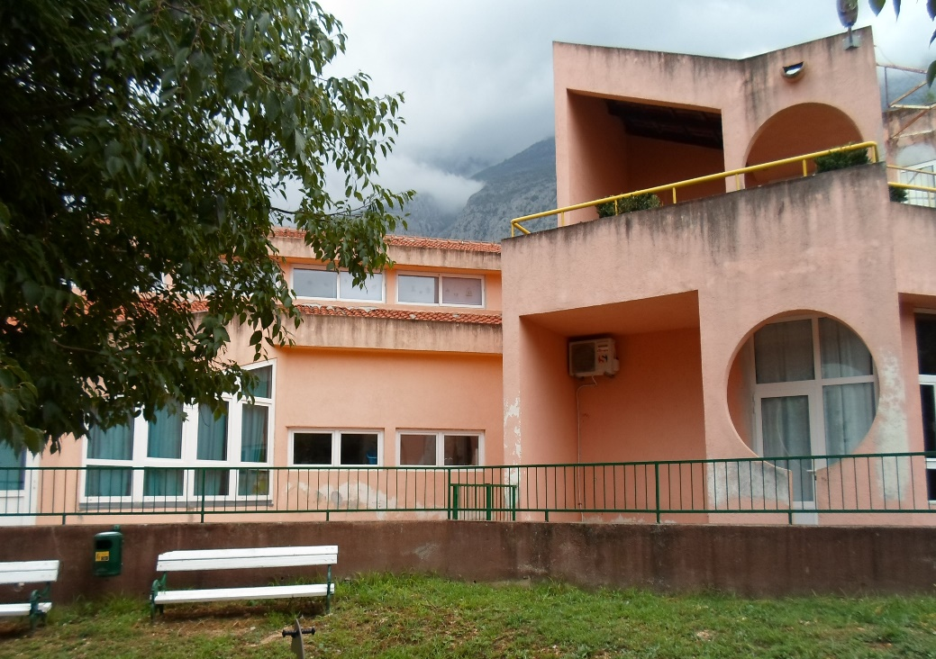
REPUBLIKA HRVATSKA
Ministarstvo graditeljstva i prostornoga uređenja
ENERGETSKA OBNOVA – DJEČJI VRTIĆ CICIBAN
Korisnik:
Grad Makarska
Ukupna vrijednost projekta: 2.496.239,78 kn
Ugovorena bespovratna sredstva: 1.625.041,78 kn
Stopa sufinanciranja: 70%
Godina izgradnje: 1979.
Energetski razred prije obnove: C
FOTOGRAFIJA PRIJE OBNOVE

Slide 14
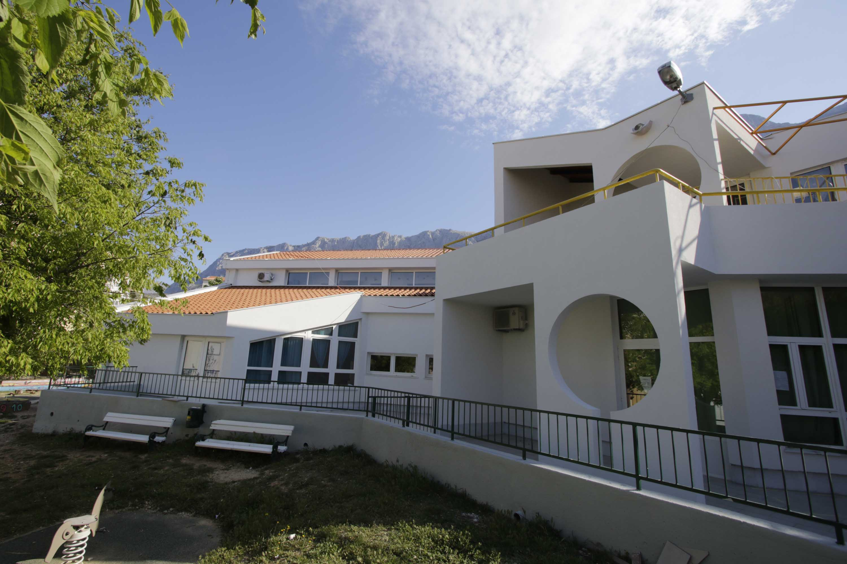
REPUBLIKA HRVATSKA
Ministarstvo graditeljstva i prostornoga uređenja
ENERGETSKA OBNOVA – DJEČJI VRTIĆ CICIBAN
ostvareni energetski razred: A
ostvarena ušteda: 76%
PROJEKTOM IMPLEMENTIRANE GRAĐEVINSKE MJERE:
toplinska izolacija vanjskog zida
toplinska izolacija krova iznad grijanog prostora
zamjena vanjske stolarije
FOTOGRAFIJA POSLIJE OBNOVE

Slide 15
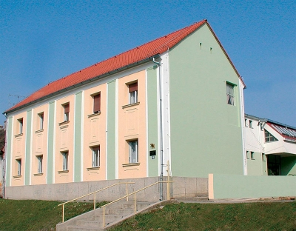
REPUBLIKA HRVATSKA
Ministarstvo graditeljstva i prostornoga uređenja
ENERGETSKA OBNOVA – UČENIČKI DOM VIROVITICA
Korisnik:
Učenički dom Virovitica
Ukupna vrijednost projekta: 1.326.434,21 kn
Ugovorena bespovratna sredstva: 813.633,95kn
Stopa sufinanciranja: 70%
Godina izgradnje: 1927.
Energetski razred prije obnove: D
FOTOGRAFIJA PRIJE OBNOVE

Slide 16
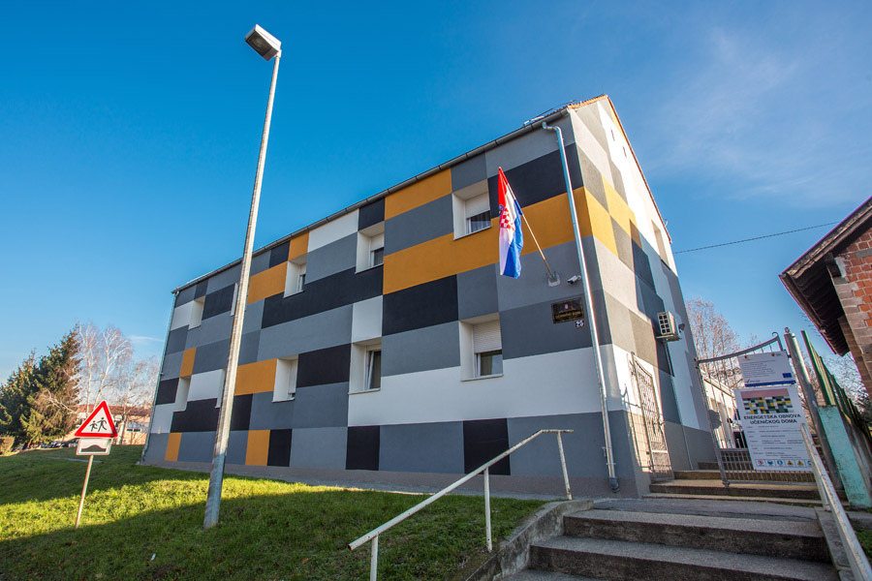
REPUBLIKA HRVATSKA
Ministarstvo graditeljstva i prostornoga uređenja
ENERGETSKA OBNOVA – UČENIČKI DOM VIROVITICA
ostvareni energetski razred: B
ostvarena ušteda: 73%
PROJEKTOM IMPLEMENTIRANE GRAĐEVINSKE MJERE:
toplinska izolacija vanjskog zida
toplinska izolacija krova iznad grijanog prostora
toplinska izolacija stropa prema negrijanog prostora
FOTOGRAFIJA POSLIJE OBNOVE

Slide 17
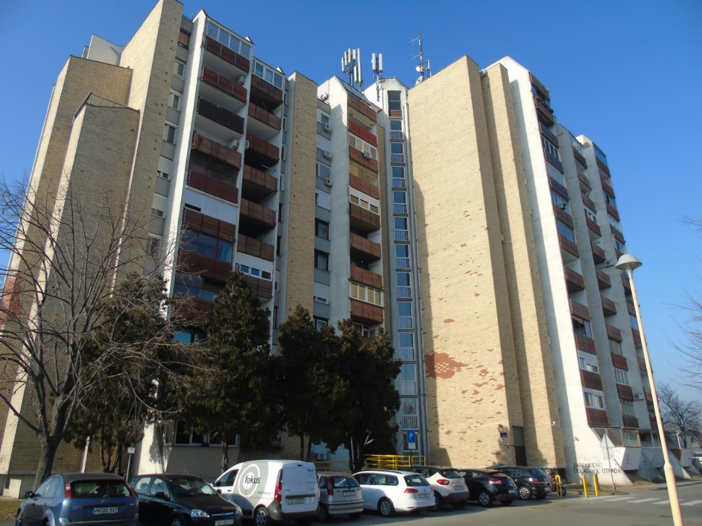
REPUBLIKA HRVATSKA
Ministarstvo graditeljstva i prostornoga uređenja
ENERGETSKA OBNOVA – VSZ SJENJAK 101, OSIJEK
Korisnik:
Predstavnik suvlasnika
Ukupna vrijednost projekta: 5.812.751,69 kn
Ugovorena bespovratna sredstva:
3.398.223,96 kn
Broj stambenih jedinica: 133
Stopa sufinanciranja: 60%
Godina izgradnje: 1979.
Energetski razred prije obnove: D
FOTOGRAFIJA PRIJE OBNOVE

Slide 18
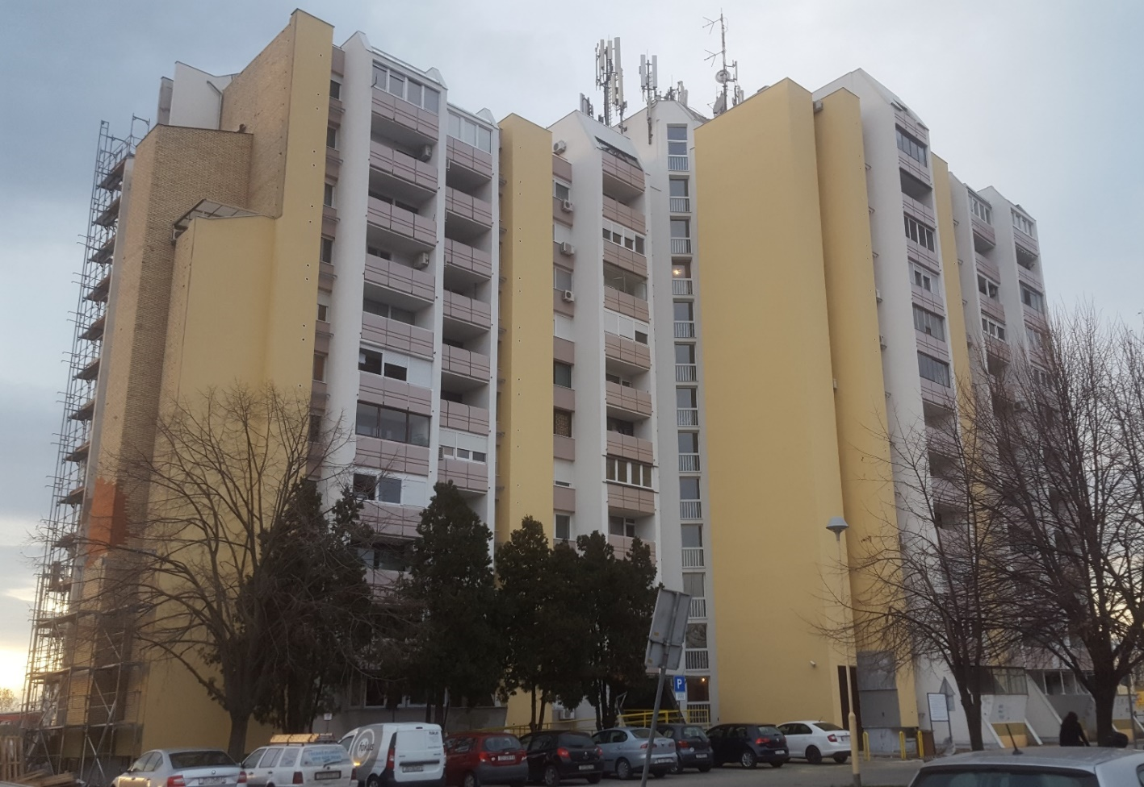
REPUBLIKA HRVATSKA
Ministarstvo graditeljstva i prostornoga uređenja
ENERGETSKA OBNOVA – VSZ SJENJAK 101, OSIJEK
planirani energetski razred: B
projektirana ušteda 68 %
PROJEKTOM IMPLEMENTIRANE GRAĐEVINSKE MJERE:
rekonstrukcija krova iznad grijanog prostora
izolacija vanjskog zida
izolacija ukopanih dijelova ovojnice
zamjena vanjske stolarije
FOTOGRAFIJA POSLIJE OBNOVE

Slide 19
REPUBLIKA HRVATSKA
Ministarstvo graditeljstva i prostornoga uređenja
NAUČENE LEKCIJE
?!
nedostatak EU
iskustva Prijavitelja
nepravilnosti i loša priprema projekta
?!
?!
20% uspješnih
projektnih prijava
u prvim pozivima
stručna podrška
FZOEU u
novim pozivima
VIŠE OD 90 %
PROLAZNOSTI

Slide 20
REPUBLIKA HRVATSKA
Ministarstvo graditeljstva i prostornoga uređenja
NEPRAVILNOSTI
Nepravilnosti se najčešće javljaju vezano uz:
1
DVOSTRUKO FINANCIRANJE
NEISPUNJAVANJE INDIKATORA
NEISTICANJA OZNAKA VIDLJIVOSTI SUFINANCIRANJA PROJEKTA
IZVOĐENJE RADOVA TE SMANJENA KVALITETA
JAVNA NABAVA
2
3
4
5
U slučaju utvrđenih nepravilnosti → FINANCIJSKE KOREKCIJE od 5% do 100%

Slide 21
REPUBLIKA HRVATSKA
Ministarstvo graditeljstva i prostornoga uređenja
AKTUALNI IZAZOVI
RAST CIJENA ENERGETSKE OBNOVE
nedostatak kvalificirane radne snage
nemogućnost ispunjenja ugovorenih rokova
manjak građevinskog materijala
nedovoljan broj izvođača radova

Slide 22
REPUBLIKA HRVATSKA
Ministarstvo graditeljstva i prostornoga uređenja
NOVOSTI
objava na mjesečnoj bazi
predstavljanje uspješnih projekata obnove
novosti i zanimljivosti o energetskoj obnovi zgrada
PRIJAVA:
ee@mgipu.hr

Slide 23
REPUBLIKA HRVATSKA
Ministarstvo graditeljstva i prostornoga uređenja
PLAN MGIPU 2018/2019
Provedba energetske obnove 800 višestambenih i obrazovnih zgrada
Ponovno otvaranje poziva za energetsku obnovu javnih zgrada (4.9.2018.)
Indikativni raspoloživi iznos 300 mil kuna
Stručna podrška FZOEU (6.8.2018.)
Planirana sredstva 228.000.000 kn
Izmjena Uredbe EU
fizičke osobe prijavitelji
Jednostavnija
procedura za prijave
Uvjet – uštede godišnje energije za grijanje (Q_{H,nd}) 50%
Planirana objava u lipnju 2019. godine
OBITELJSKE KUĆE

Slide 24
REPUBLIKA HRVATSKA
Ministarstvo graditeljstva i prostornoga uređenja
Hvala na pažnji!
www.mgipu.hr
www.strukturnifondovi.hr

